Slide 1
INTEGRAL
Riri Irawati, M.Kom
Kalkulus I – 3 sks

Slide 2
Slide Title
Definisi Anti Turunan
Anti Turunan (Integral Tak-Tentu)
Integral Tertentu

Slide 3
Definisi Anti Turunan
Matematika mempunyai banyak pasangan operasi kebalikan, diantaranya : penjumlahan dengan pengurangan, perkalian dengan pembagian, penarikan logaritma dengan perhitungan logaritma, serta pemangkatan dengan penarikan akar. Turunan juga memiliki operasi kebalikan, yaitu yang biasa kita sebutintegral atau anti turunan berikut ini adalah konsep-konsep dasar Integral, definisi, dan teorema-teorema yang menyertai integral serta contoh- contoh soal pemahaman materi.

Slide 4
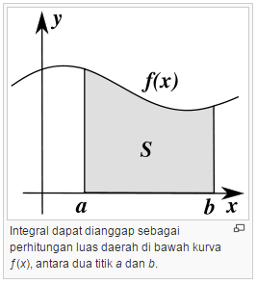
Anti Turunan (Integral Tak-Tentu)
Anti turunan (anti pendiferensialan) atau yang biasa kita sebut integral merupakan suatu operasi balikan (invers) dari pendiferensialan (turunan).
Integral merupakan suatu objek matematika yang dapat diinterpretasikan sebagai luas wilayah ataupun generalisasi suatu wilayah.

Slide 5
Notasi Integral
Jika dalam suatu turunan kita gunakan lambang Dx, maka dalam integral pada awalnya digunakan lambang Ax. Misalnya :
Ax (5x⁴) = x⁵ + C
Kemudian, terjadi perubahan pemakaian lambang dan itu digunakan sampai sekarang yaitu dengan menggunakan notasi Leibniz. Lambangnya adalah ∫ f(x) dx. Leibniz memakai istilah integral tak-tentu, dengan ∫ disebut tanda integral dan f(x)
disebut integran. Misalnya: ∫ 5x⁴ dx = x⁵ + C.
Integral terbagi dua yaitu integral tak tentu & integral tertentu.
Perbedaannya antara intergral tak tentu dengan tertentu adalah pada integral tertentu memiliki batas atas dan batas bawah.
Integral tertentu biasanya dipakai untuk mencari volume benda putar dan luas.

Slide 6
Integral Tak Tentu
Integral tak tentu mempunyai rumus umum:
Keterangan : c adalah konstanta

Slide 7
Integral Tak Tentu
Untuk menentukan integral dari suatu fungsi, secara umum dapat
ditentukan dengan aturan :
Keterangan : a dan c adalah konstanta

Slide 8
Contoh :
Cari anti turunan F(x) + C dari 18x⁸ – 16x³ + 6x² – 2x + 5
Penyelesaian : ∫ (18x⁸ – 16x³ + 6x² – 2x + 5) dx = ∫ 18x⁸ dx – ∫16x³ dx + ∫6x² dx – ∫2x dx + ∫5 dx = 18 ∫x⁸ dx – 16 ∫x³ dx + 6 ∫x² dx – 2 ∫x dx + 5 ∫1 dx = 18 ( x⁹ /9 + C₁) – 16 (x⁴/4 + C₂) + 6 (x³/3+C₃) – 2 (x²/2 + C₄) + 5 (x + C₅) = 2x⁹ – 4x⁴ + 2x³ – x² + 5x + (18C₁ – 16C₂ + 6C₃ – 2C₄ + 5C₅) = 2x⁹ – 4x⁴ + 2x³ – x² + 5x + C

Slide 9
Sifat-Sifat Integral Tak Tentu
1.
2.
3.
4.
5.

Slide 10
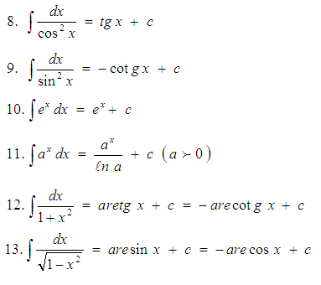
Sifat-Sifat Integral Tak Tentu

Slide 11
Rumus Integral Trigonometri
∫ sin x dx = - cos x + C
∫ cos x dx = sin x + C
∫ sec²x dx = tan x + C
∫ csc²x dx = -cot x + C
∫ sec x.tan x dx = sec x + C
∫ csc x.cot x dx = -csc x + C

